Slide 1
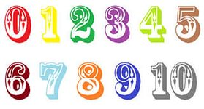
Тема: «Простые, сложные и составные числительные. Их правописание»
Автор работы:
Ремизова Н.В, учитель
МБОУ СОШ №8 г.Миллерово

Slide 2
Путешествие по просторам Вселенной

Slide 3
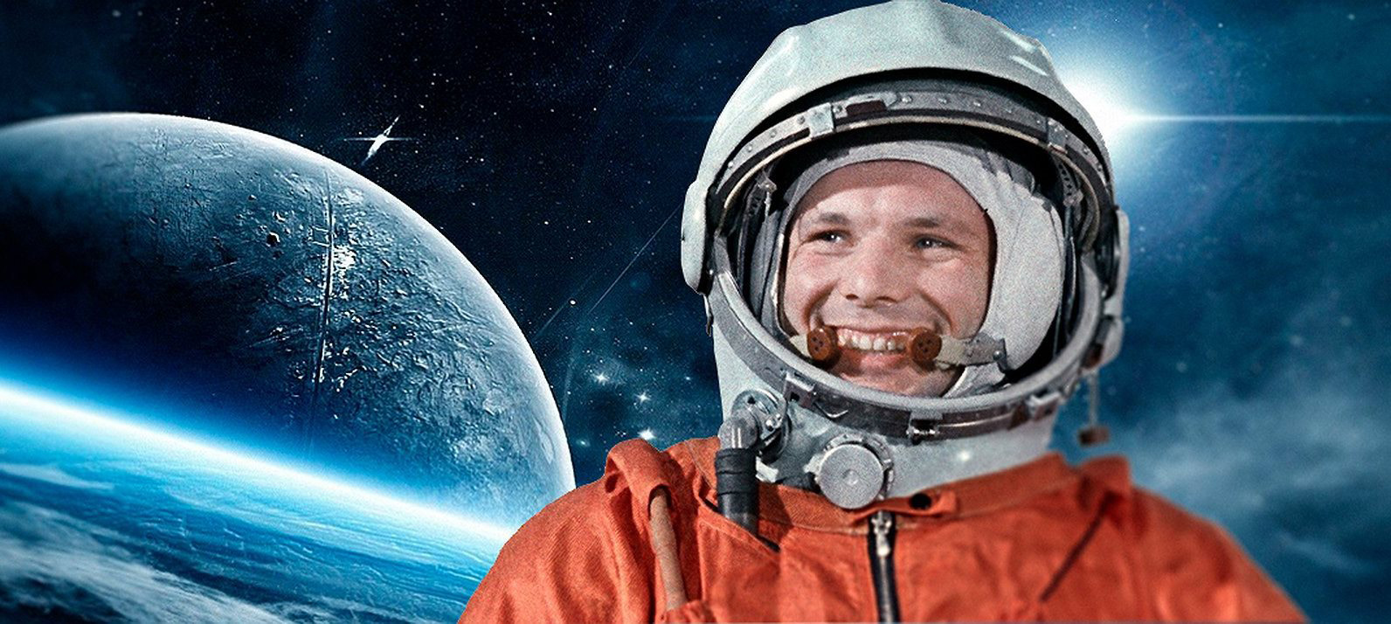
Он к звёздам первым проложил дорогу

Slide 4
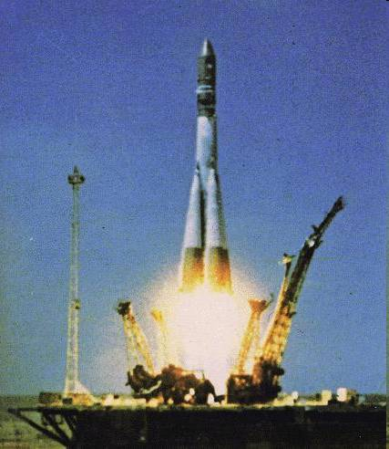
Только после тщательной подготовки открывается человеку дорога к звёздам. Начало освоению космоса было положено 4 октября 1957 года, когда был запущен 1-й советский искусственный спутник Земли. 12 апреля 1961 года в 6:07 с космодрома Байконур стартовала ракета-носитель "Восток-1» с человеком на борту. 1-ым космонавтом стал Юрий Алексеевич Гагарин.

Slide 5
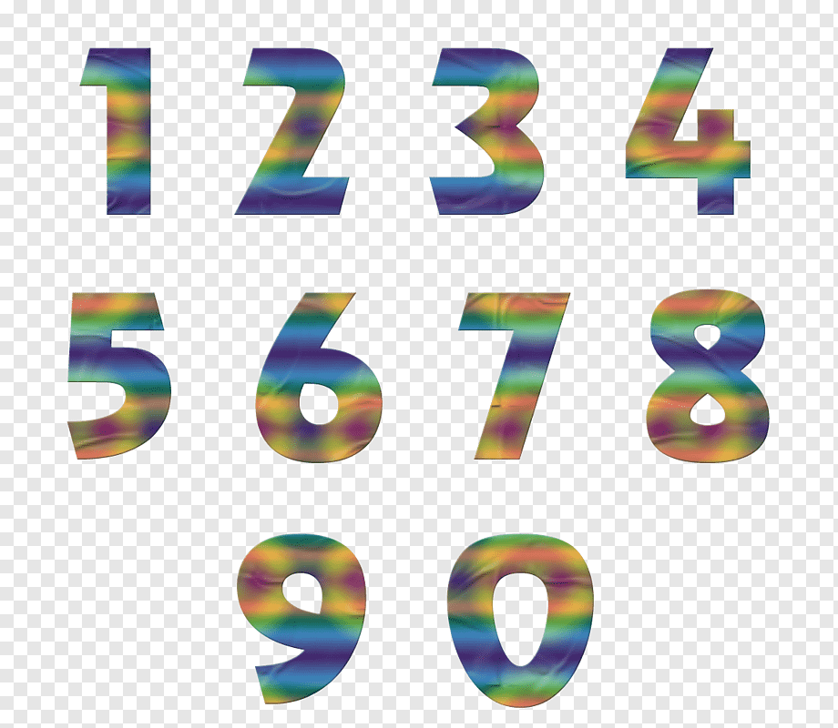
Как обойтись бы без числа
Наука точная могла?
Расчет во всяком деле нужен.
Ты с числительным будь дружен. (П.Чесноков)

Slide 6
Цели:
уметь различать простые, сложные и составные имена числительные, грамотному правописанию числительных; отличию в склонении количественных и порядковых числительных.

Slide 7
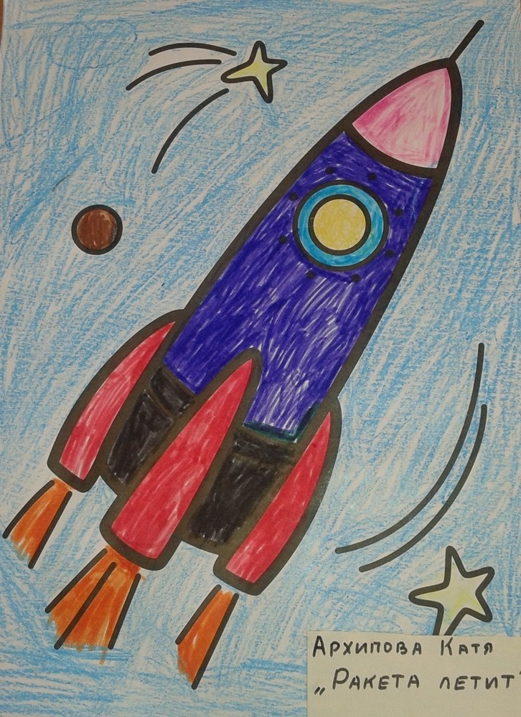
Перед стартом

Slide 8
Самопроверка
Имя числительное – часть речи, которая обозначает отвлечённое число, количество предметов, их порядок при счёте и отвечает на вопросы сколько? какой? который? +
-Имена числительные делятся на количественные и порядковые +
Суффикс –дцать- означает десять +
Простые числительные отличаются от составных тем, что составные состоят из двух корней – Количественные числительные могут выполнять синтаксическую роль только определения -

Slide 9
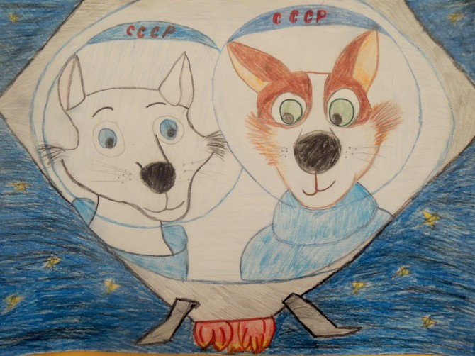
Взлёт ракеты

Slide 11
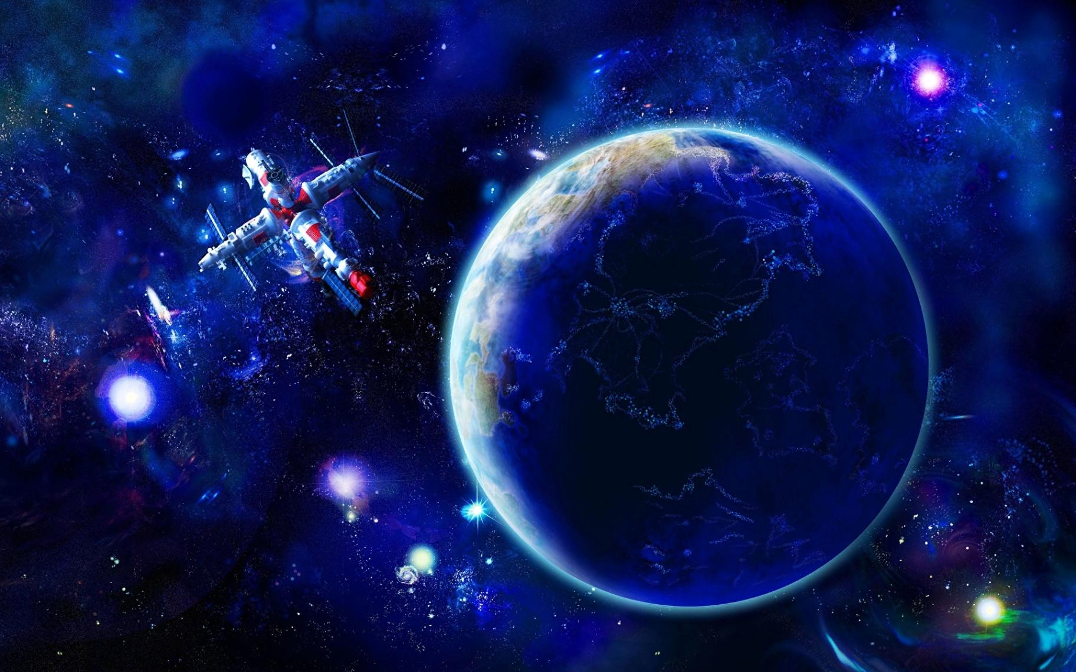
Работа в открытом космосе
Изменить по падежам
987 планет
844-я деталь

Slide 13
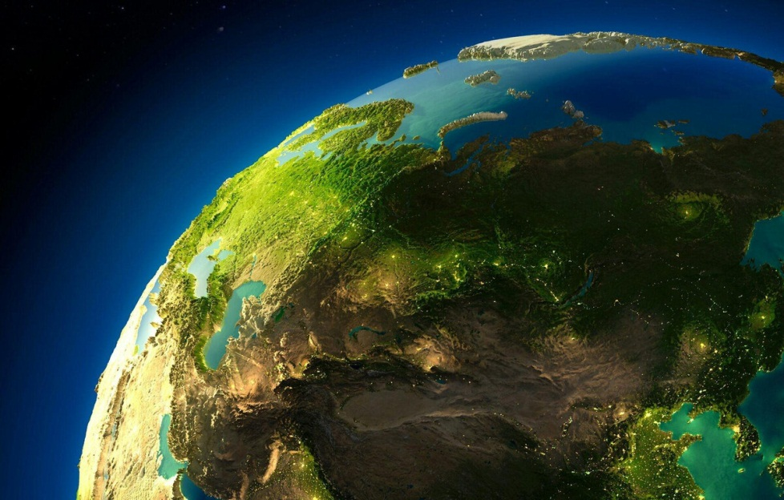
Самопроверка
Кодовый диктант
к с к к с – к к – с

Slide 14
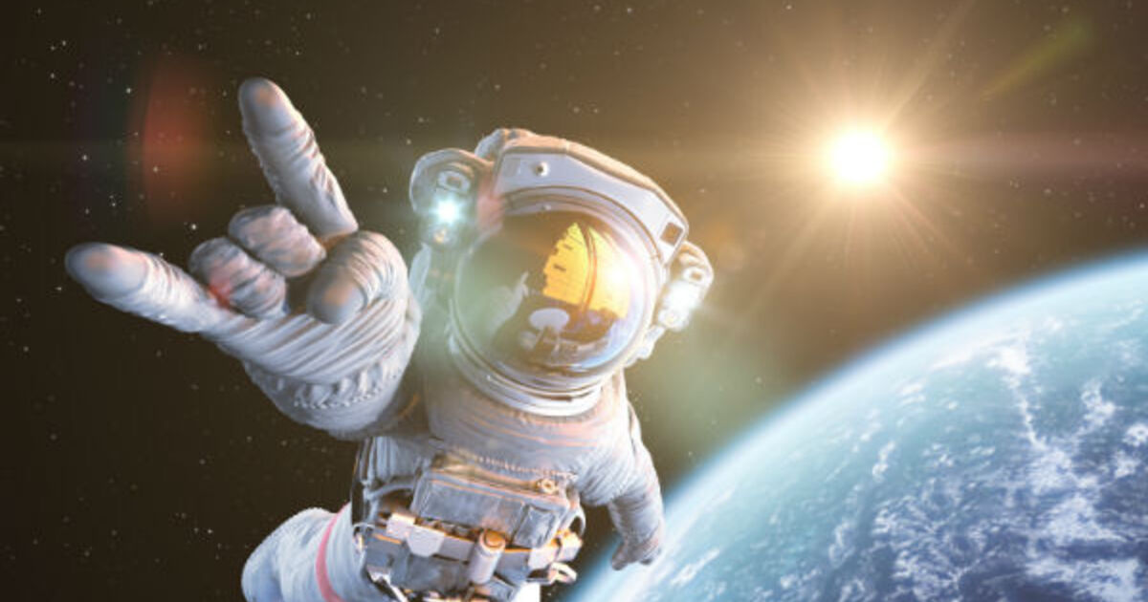
ФИЗМИНУТКА
Быть здоровым, как космонавт

Slide 15
Итоги урока
Что важно помнить о написании числительных «одиннадцать», «миллион» и «миллиард»?
Как склоняются порядковые и количественные числительные?
С окончаниями какой части речи совпадают окончания порядковых числительных?
Что важно помнить о мягком знаке при написании простых, а особенно сложных и составных числительных?

Slide 16
Рефлексия

Slide 17
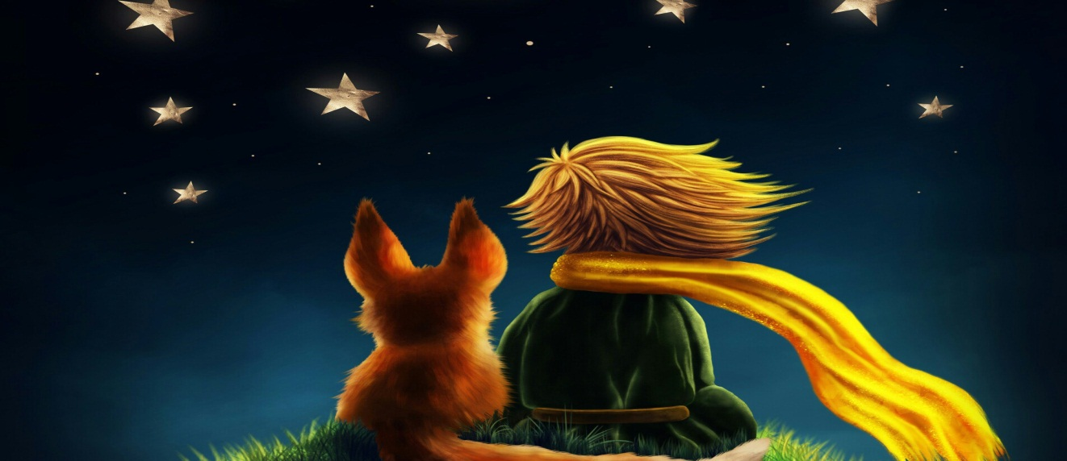
Домашнее задание
А) Творческое задание: составить рассказ о космической планете, используя имена числительные, указать разряды числительных по строению, выделить орфограммы.
Б) Выписать из произведения Антуана де Сент-Экзюпери. «Маленький принц» 25 числительных, указать разряды числительных по строению, выделить орфограммы.

Slide 18
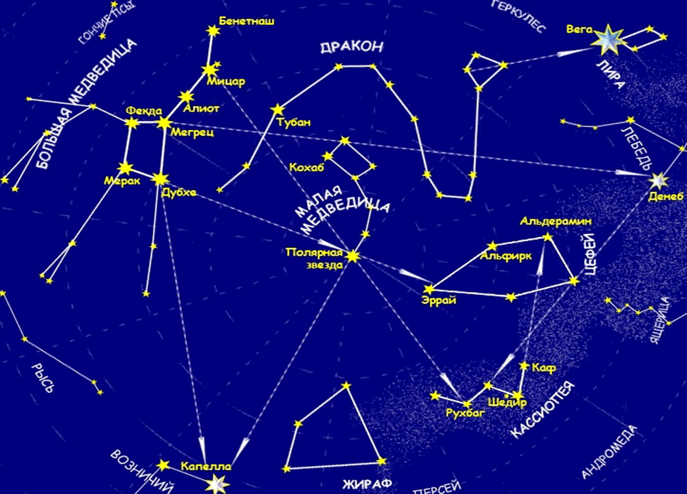
КОСМОС ПОКОРЁН!!!
Спасибо за внимание!

